Slide 1
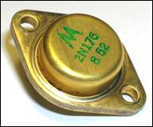
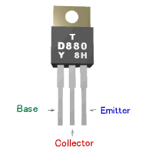
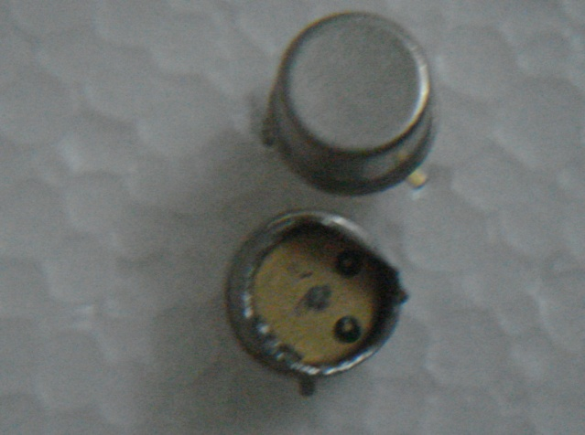
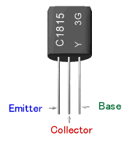
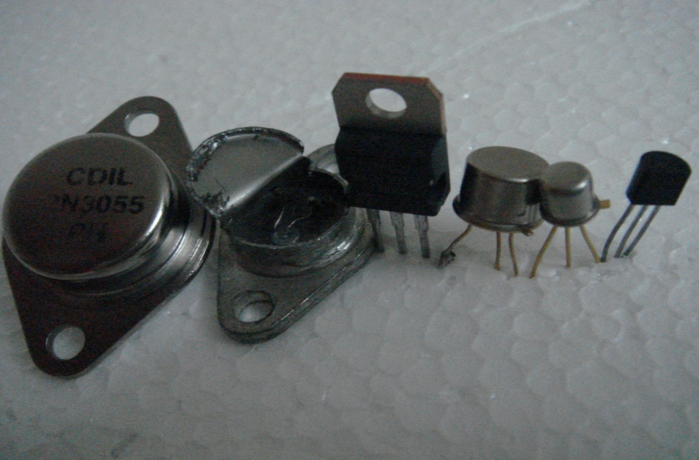
Boitiers des transistors
PNP germanium
Icmax= 3A
Icmax= 800 mA- 1A
NPN
TO-3
TO-39
TO-220
TO-92

Slide 2
Pour une maille isolée Somme alg des fem= somme des Rmaille x Imaille:
L’équation de la maille d’entrée IB=f(VBE)
I_{C}
R_{B}
I_{B}
R_{C}
IB
V_{CC}
V_{BB}
entrée
sortie
L’équation de la maille de sortie IC=f(VCE)
Montage émetteur commun ec
I_{C}(mA)
I_{B2}>I_{B1}
I_{B1}
Transfert courant
DI_{C}
Caract de sortie
V_{CE}(V)
I_{B}(μA)
DV_{CE}
Caract d’entrée
V_{BE}(V)
شكل 1: منحنيات الخروج للترانزيستور لقيمتين من تيار القاعدة I_{B}

